Slide 1

一般社団法人
全国空き家アドバイザー協議会 ○○県○○支部
令和７年６月度例会
学習プログラム用
（過去の例会資料も参考にしてください）
外国人の不動産（空き家）
購入の是非について

Slide 2
空き家問題と外国人購入の現状
総務省住宅土地統計調査によれば、2023年時点で空き家の数は約900万戸に達し、
住宅全体の13.8%を占めるなど、過去最大の数値となっています。
特に地方においては、人口減少や高齢化、都市部への人口流出などが相まって、
使用されない住宅が増え続けており、防災・防犯・景観・経済の各面で地域に悪影響を及ぼしています。
こうした中で、注目されているのが「外国人による空き家の購入・活用」です。
円安や国際的な日本文化への関心の高まりを背景に、日本の不動産を購入・
投資対象とする外国人が増加傾向にあり、とりわけ空き家が多く残る地方の物件
に関心が集まっています。
このような動きは、空き家問題の新たな解決手段として期待される一方で、
地域との摩擦や法的課題などの懸念も指摘されています。
今月の勉強会資料では、外国人による空き家購入のメリットとデメリットについて
整理し、今後の方向性を考える一助としたいと思います。

Slide 3
外国人購入によるメリット
①地域の活性化への寄与
②経済的効果の向上
③空き家課題解決への一助
④不動産の国際価値の向上
⑤文化多様性の拡大

Slide 4
①地域の活性化への寄与
外国人が空き家を購入して定住・活用することは、人口減少が進む地方地域にとって大きなメリットとなります。
特に若年層や子育て世帯が移住する場合、地域の学校や商業施設の利用者が増え、自治体の存続にも関わる課題の改善に繋がります。
また、地元住民との交流によって国際的な文化の理解が深まり、 閉鎖的になりがちな地域社会に新しい風を吹き込むことができます。
観光地や歴史ある町並みであれば、空き家を宿泊施設やギャラリーとして再生することも可能で、観光客の増加にも寄与します。

Slide 5
②経済的効果の向上
外国人が空き家を購入し、リフォーム・修繕を行うことで、 地元の建築業者や職人に仕事が生まれます。
また、家具や家電の購入、地元スーパーや飲食店の利用など、 生活に伴う消費活動によって地域の経済が潤います。
空き家の再活用に伴い、自治体にとっては固定資産税などの税収増も見込まれます。
特に地域内に経済活動の少ない過疎地では、こうした波及効果は大きく、地域全体の活力を回復させる原動力となる可能性があります。

Slide 6
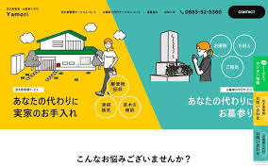
③空き家課題解決への一助
長期間放置され老朽化した空き家は、倒壊・火災・不法投棄・動物の住処などのリスクがあり、地域住民にとって大きなストレス源となります。
外国人がこうした物件を購入して適切に管理することで、安全性が高まり、町の景観も改善されます。
空き家が減ることで、周囲の不動産価値が向上することもあり、
地元住民にとってもメリットがあります。
行政の手が回らない地域では、民間の力で問題が解消されることに大きな期待が寄せられています。

Slide 7
④不動産の国際価値の向上
外国人の参入は、日本国内に閉じた不動産市場を国際的な視点で再評価させる契機となり得ます。
特に安全で生活インフラの整った日本の地方都市は、海外から見れば高評価の資産として認識されつつあります。
資産の多様化を求める富裕層にとって、日本の空き家は比較的手頃な投資対象であり、長期的な居住や貸出しを見据えた購入が進んでいます。
これにより市場の流動性が高まり、周辺地域の資産価値にも良い影響を与えるとされています。

Slide 8
⑤文化多様性の拡大
外国人が日本の地域社会に入り込むことで、多様な文化・宗教・価値観が地域に根付きます。
これにより、地域住民の国際感覚が育まれ、子どもたちにとっても異文化理解の良い機会となります。
また、多文化共生の実践が進めば、外国人観光客の受け入れ体制の強化や、将来的な移住促進にも繋がる可能性があります。
国際的な住民が地域に溶け込むことで、日本社会全体がより開かれたものになることも期待されます。

Slide 9
外国人購入によるデメリット
①地域との摩擦や文化的ギャップ
②管理不全リスクの高まり
③不動産価格の高騰
④目的外使用の懸念
⑤言語・契約面での障壁

Slide 10
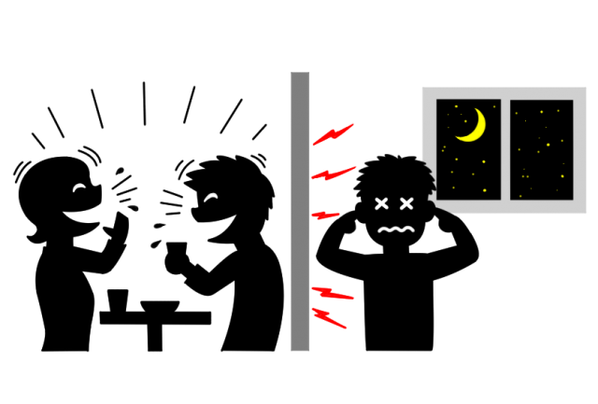

①地域との摩擦や文化的ギャップ
言語や習慣の違いから、地域住民との間に摩擦が生じるケースがあります。
例えば、ゴミの分別ルールを守らない、夜遅くまで騒音を出す、地域行事に参加しないといった行動は、住民の不満を招きます。
日本の地域社会は密接な人間関係に基づく暗黙のルールが多く、 これを理解するには時間と努力が必要です。
外国人が孤立しないよう、自治体や地域団体がサポート体制を整えることが求められます。

Slide 11
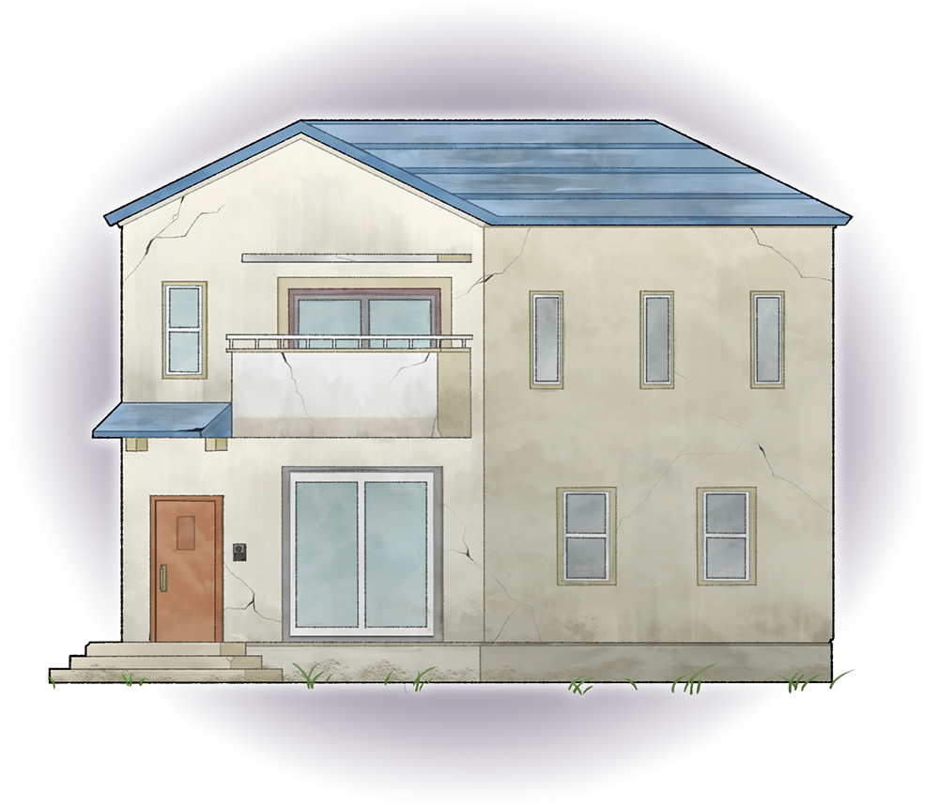
②管理不全リスクの高まり
外国人所有者が海外に住んでいる場合、定期的な建物の点検や清掃、修繕が困難になり、放置されたまま劣化が進むことがあります。
また、所有者と連絡が取れない、法律や契約に関する理解不足などが原因で、行政の指導や法的対応が遅れることもあります。
こうした事例は、地域全体に悪影響を及ぼす恐れがあり、購入後の管理体制や責任の所在を明確にする必要があります。
⇒自治体と連携した管理体制の構築が重要
空き家アドバイザー協議会では法律の専門家も在籍しているため、
総合的なサポートが可能！！

Slide 12
③不動産価格の高騰
観光地や利便性の高い地域では、外国人の購入が集中し、不動産価格が急激に上昇することがあります。
これにより、地元の若年層や低所得層が住宅を購入できなくなり、地域から離れる原因となることもあります。
また、投資目的での購入が増えた場合、居住の実態がない物件が増加し、地域のコミュニティが希薄になるリスクもあります。
価格高騰への適切な規制や、住民優先の制度設計が重要です。
実際に北海道のニセコなどでは、スキーを楽しみにくる外国時の対応をする現地従業員向けの宿舎の整備などが不動産価格高騰により進まないなどの不具合も発生しております。

Slide 13
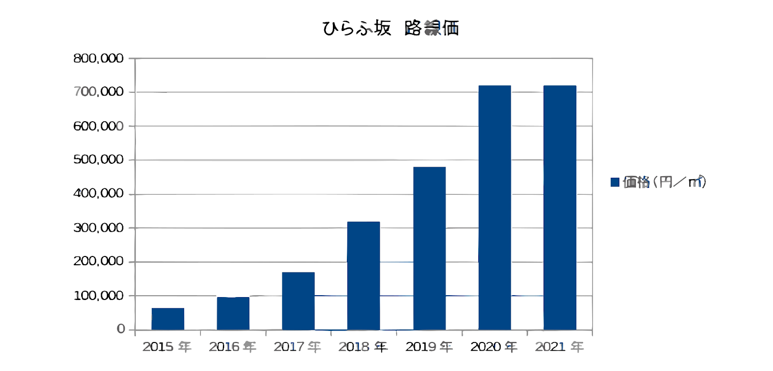
③不動産価格の高騰
ニセコ（ひらふ坂）の地価上昇率

Slide 14
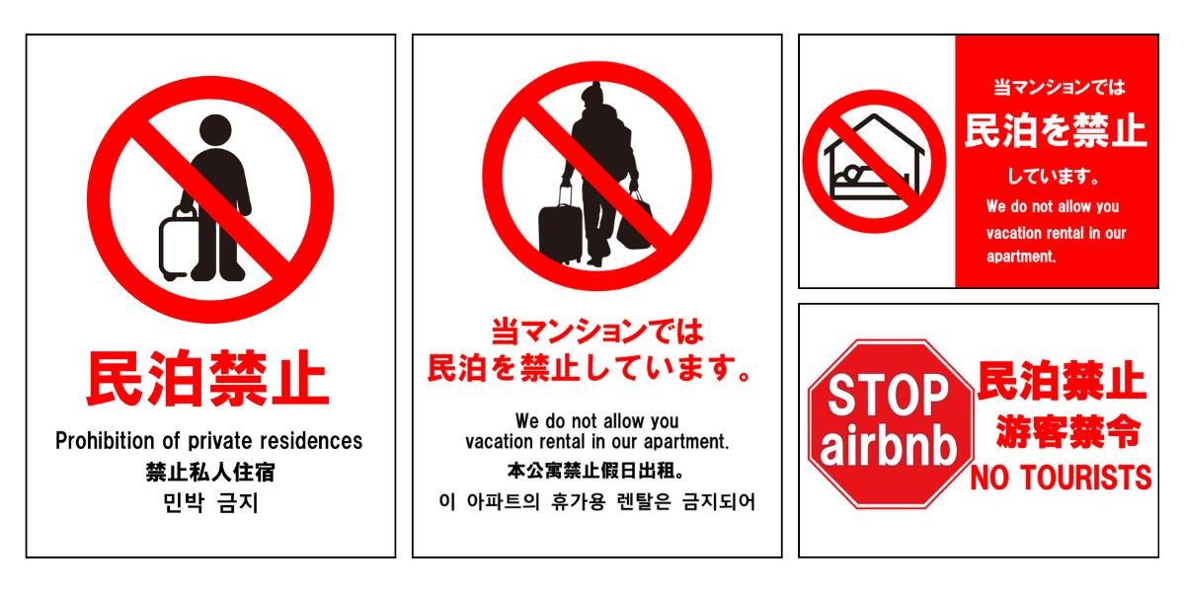
④目的外使用の懸念
一部の外国人投資家による空き家購入が、短期的な転売や民泊施設としての活用など、地域の実情に合わない使用に繋がる場合があります。
特に民泊では、観光客の騒音や治安への懸念が指摘され、近隣住民とのトラブルの原因となることもあります。
適切な使用目的での利用を促すため、購入前の説明や、地域ルールを尊重する誓約制度などの導入が必要です。

Slide 15
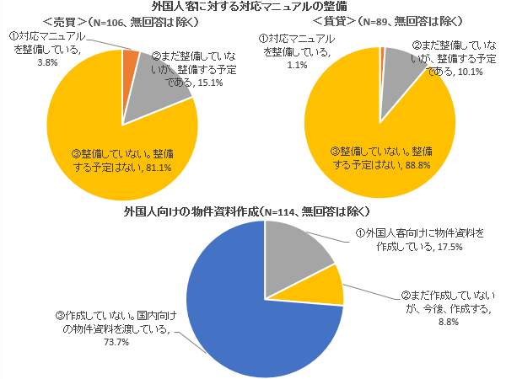
⑤言語・契約面での障壁
日本の不動産取引は複雑で、専門用語も多いため、外国人にとっては契約内容の理解が難しいことがあります。
翻訳や通訳の不備によって、契約内容に誤解が生じ、後のトラブルに繋がるケースも報告されています。
こうした問題を避けるためには、多言語対応の契約支援や、不動産業者の国際対応力の向上が求められます。
また、行政手続きや税務申告なども外国人にとってはハードルが高いため、包括的なサポート体制が必要です。
出典： LIFULL HOME'S

